Slide 1
Проект по библиотеке pygame
Автор: Артём Хоперский

Slide 2
Идея проекта:
Реализовать легендарную игру тетрис, с дальнейшим путём развития

Slide 3
Задачи:
1. сделать основной интерфейс
2. реализовать основные механики
3. сделать главное меню

Slide 4
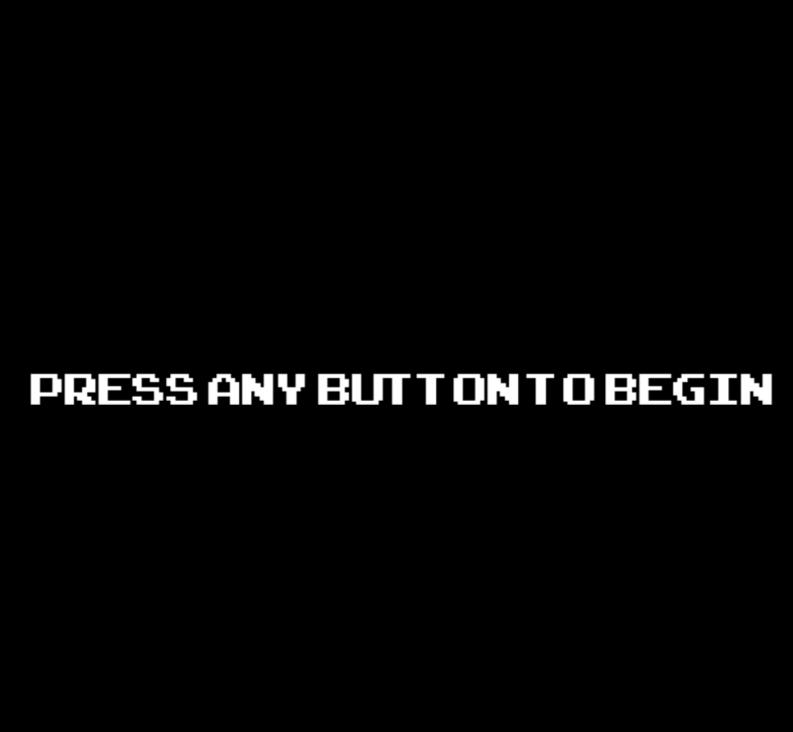
Главное меню

Slide 5
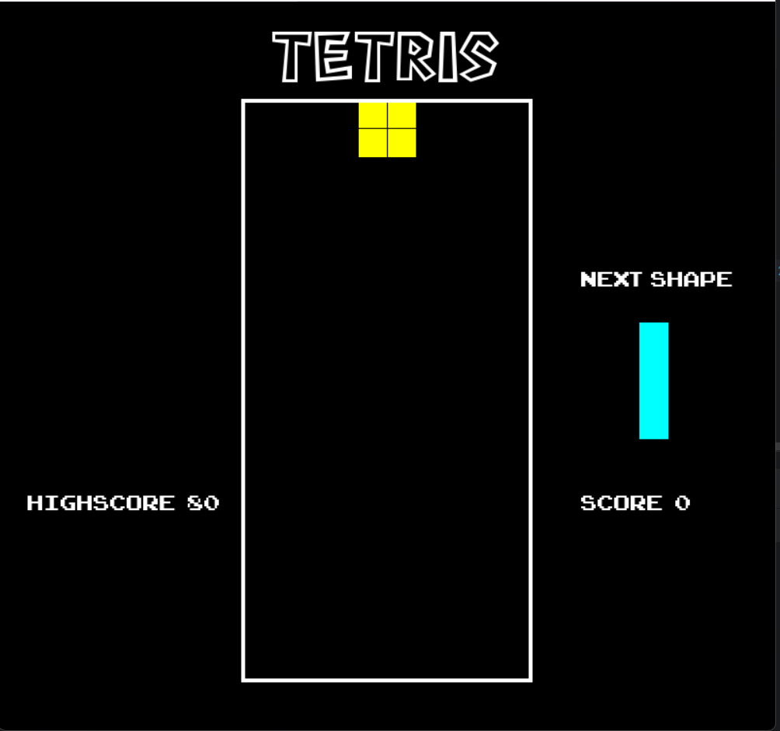
Основной интерфейс

Slide 6
Дальнейшие пути реализации:
1. Добавление паузы
2. Добавить возможность быстрого перемещение фигуры самый низ поля.
3. Добавить ускорение фигур с увеличением счёта
4. РЕализовать более детальный интерфейс

Slide 7
Используемые библиотеки
pygame
sys

